Slide 1
УСЛОВИЯ РАЗВИТИЯ СОЦИАЛЬНОГО ИНТЕЛЛЕКТА У ДОШКОЛЬНИКОВ
Подготовила Фомина С.В.

Slide 2
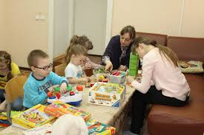
Условия становления социального интеллекта у дошкольников:
семейное воспитание,
учет индивидуальных особенностей детей,
создание разнообразной среды.

Slide 3
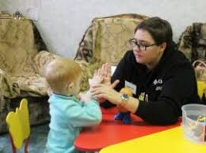
Главной задачей семьи является
формирование первой социальной потребности ребенка – потребности в социальном контакте,
базового доверия к миру.

Slide 4
Условия развития социального интеллекта у дошкольников:
организация педагогом диалогической формы общения, которая повысит уровень социального интеллекта детей дошкольного возраста;
использование тематических сюжетно-ролевых игр, при которых обеспечивается активность ребенка, усиливается ее целенаправленность
применение совокупности социально ориентированных задач, которые обеспечат развитие коммуникативных умений, воспитание самостоятельности и решительности.

Slide 5
Участие в диалоге требует сложных умений:
слушать и правильно понимать мысль, выражаемую собеседником;
формулировать в ответ собственное суждение, правильно выражать его средствами языка;
менять вслед за мыслями собеседника тему речевого взаимодействия;
поддерживать определенный эмоциональный тон;
следить за правильностью языковой формы, в которую облекаются мысли;
слушать свою речь, чтобы контролировать ее нормативность и; если нужно; вносить соответствующие изменения и поправки..

Slide 6
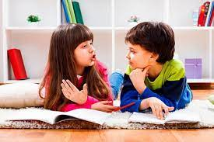
для ребенка дошкольного возраста первостепенное значение имеет овладение диалогической речью, как необходимое условие полноценного социального развития. Развитый диалог позволяет ребенку легко входить в контакт как со взрослыми, так и со сверстниками.

Slide 7

Дети достигают больших успехов в развитии диалогической речи в условиях социального благополучия, которое подразумевает, что окружающие их взрослые (в первую очередь семья) относятся к ним с чувством любви и уважения, а также когда взрослые считаются с ребенком, чутко прислушиваясь к его мнению, интересам.

Slide 8
Влияние сюжетно-ролевых игр на развитие социального интеллекта детей дошкольного возраста
Ребенок ориентируется на окружающих,
у него формируется умение оценивать свои поступки и действия с точки зрения культуры общества, развиваются механизмы культуры поведения – контроль и самоконтроль, оценка и самооценка.
Игра как сообщество позволяет формировать у дошкольников социальную идентичность – соотнесение себя с группой сверстников, представление о себе.

Slide 9
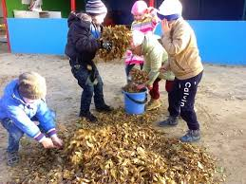
Социально ориентированные задачи развития социального интеллекта детей дошкольного возраста
.
в форме поручений,
дежурств,
коллективной деятельности

Slide 10
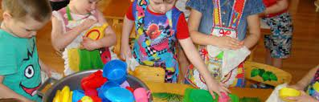
Поручения могут быть
кратковременными или длительными,
индивидуальными или общими,
простыми или более сложными.

Slide 11
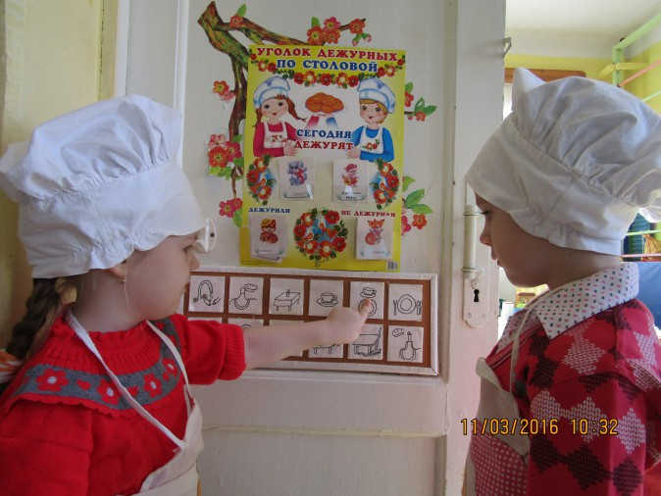
Дежурства - форма организации труда детей, предполагающая обязательное выполнение ребенком работы, направленной на обслуживание коллектива.

Slide 12
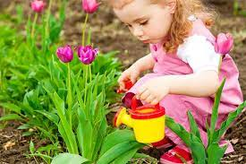
виды социально-ориентированных задач в ДОУ:
самообслуживание,
хозяйственно-бытовой труд,
труд в природе
и ручной труд.

Slide 13

СОЦИАЛЬНЫЙ ИНТЕЛЛЕКТ
Интеллект индивида, формирующийся в ходе его социализации, под воздействием условий
определенной социальной среды

Slide 14
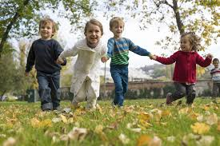
СПАСИБО ЗА ВНИМАНИЕ!

